Slide 1

영상 인식에서 전처리 유무 및 환경변화에 따른 객체 인식률 비교
공주대학교
컴퓨터공학과: 진민주, 조은
소프트웨어공학과: 박창영, 이부형 교수
Notes:
안녕하세요 “영상 인식에서 전처리 유무 및 환경변화에 따른 객체 인식률 비교” 발표를 맡게 된 공주대학교 컴퓨터공학과 진민주입니다.

Slide 2
목차
연구의 필요성 및 목적
사용한 기술 및 언어
데이터 셋 구하기
연구 방법
결론
Notes:
발표는 이런 순으로 진행될 것입니다.

Slide 3
1. 연구의 필요성
4차 산업 혁명 시대에 여러 기술이 발전
영상 인식 또한 많이 적용
Notes:
요즘 같은 4차 산업 혁명 시대에 여러 기술이 발전하며, 영상 인식을 활용해서 많은 기술에 적용되고 있습니다.

Slide 4
1. 연구의 필요성
영상 인식 시스템 구축에서 중요한 부분인 전처리
성능이 뛰어나더라도 전처리가 안되면 좋은 성능 발휘 불가
+ 환경 영향 고려(눈, 비 등)
환경적인 요소가 영상 인식에 영향
Notes:
좋은 영상 인식 시스템을 만들기 위해서는 여러 부분을 고려해야합니다.
이 중에서도 저희는 전처리에 주목했습니다.
왜냐하면 하드웨어나 소프트웨어 등이 좋다고 하더라도 전처리가 제대로 되지 않았다면 좋은 성능을 발휘하기 힘들기 때문입니다.
추가적으로 영상 인식을 할 때 환경적인 요소가 영상 인식에 영향을 끼칠 수 있어, 환경 영향도 고려하였습니다.

Slide 5
1. 목적
전처리의 유무
환경변화
->> 영상의 인식률 분석
Notes:
그래서 해당 연구에서는 전처리의 유무 및 환경변화에 따른 영상 인식률을 분석하였습니다.

Slide 6
2. 사용한 기술 및 언어
Model: YOLOv4
Language: Python
Notes:
해당 연구에서는 영상 인식을 위해 yolo와 파이썬을 사용했습니다.

Slide 7
3. 데이터 셋 구하기
새, 동물 = 구글 크롤링
-> data augmentation의 rotation으로 데이터 늘리기
사람 = Kaggle 자료 활용
https://www.kaggle.com/datasets/constantinwerner/human-detection-dataset
Notes:
데이터는 새, 동물, 사람으로 구분하여 학습을 진행했습니다.
새, 동물의 경우 구글 크롤링으로 데이터를 모았으며 데이터 수가 부족할 경우 데이터 증강시키기 위해 rotation 기법을 사용했습니다.
또한, 사람의 경우 캐글의 자료를 활용했습니다.

Slide 8
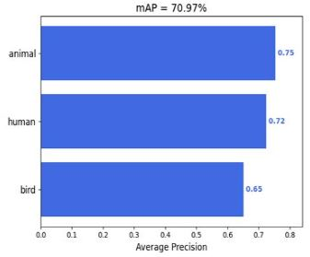
4. 연구 방법
3.1 전처리 하지 않은 mAP
전처리 X
각 종류별로 250장씩 데이터셋 준비(총 750장)
Notes:
첫번째로 전처리를 하기 전과 후를 비교해보겠습니다.
우선은 전처리를 하지 않은 상태이고, 각 종류별로 250장의 데이터 셋을 준비했습니다.
학습 이후 전체 mAP는 그래프와 같이 70.97%를 기록했습니다.

Slide 9
4. 연구 방법
3.2 전처리를 한 mAP
데이터셋은 이전과 동일
전처리 진행
모든 이미지 사이즈 동일시
가우시안 필터를 적용한 양방향 필터 접목
각 종류별로 train, validation, test 비율 맞추기
Notes:
2번째로는 전처리를 한 상태입니다.
전처리는 3가지를 진행했습니다.
첫번째로 모든 데이터 셋 이미지 사이즈를 동일하게 했습니다.
두번째로 해상도를 높였습니다. 가우시안 필터를 적용한 양방향 필터를 접목했습니다. (양방향 필터를 적용할 경우 기준 픽셀과 이웃 픽셀과의 거리가 픽셀 값의 차이를 함께 고려해서 블러링 정도를 조절합니다.)
세번째로 각 종류별로 train, validation, test 비율을 특정한 종류에 치우치지 않게 맞췄습니다.

Slide 10
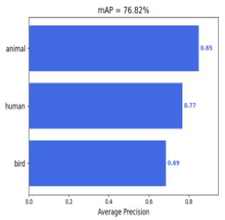
4. 연구 방법
3.2 전처리를 한 mAP
전처리 x
전처리 o
Notes:
세 가지 전처리를 진행한 후의 mAP는 오른쪽 그래프와 같습니다. 이전 그래프와 비교했을 때 6% 정도 상승한 것을 볼 수 있습니다.
이처럼 전처리를 진행하는 경우 객체 인식에 유리함을 확인할 수 있습니다.

Slide 11
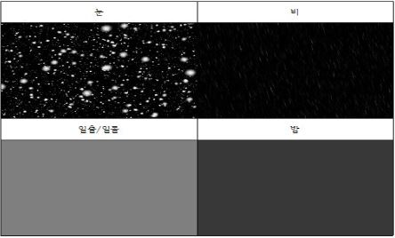
4. 연구 방법
3.3 환경이 mAP에 미치는 영향
데이터 셋은 이전과 같습니다.
필터 4개 준비
Notes:
두번째로 환경요소가 추가되었을 때 영상 인식에 영향을 미치는지 분석했습니다.
영상 인식을 할 때 영상의 환경은 눈/비/일출&일몰/밤과 같은 환경을 가집니다.
그래서 그림과 같이 필터 4개를 준비했으며, 이전에 사용한 데이터셋에 이 필터를 적용시켰습니다.

Slide 12
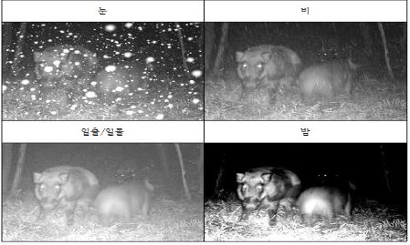
4. 연구 방법
3.3 환경이 mAP에 미치는 영향
필터 적용 이미지
Notes:
해당되는 필터를 적용했을 때 이런식으로 나타나는 것을 볼 수 있습니다.

Slide 13
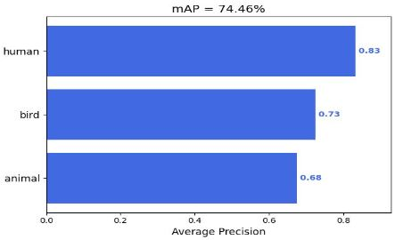
4. 연구 방법
3.3 환경이 mAP에 미치는 영향
환경요소 x
환경요소 o
Notes:
mAP를 비교해보면 환경요소가 추가되었을 경우 mAP가 약 3% 정도 낮은 차이가 나타납니다. 이를 통해 특정 환경이 객체 인식 부분에 있어서 큰 영향을 끼칠 확률은 저조하다는 것을 알 수 있습니다.

Slide 14
5. 결론
전처리를 하기 전과 후 => mAP 6% 상승
환경변화를 적용하기 전과 후 => mAP 3% 하락
-> 전처리를 할 경우 인식율이 높아지며
-> 환경변화 시 인식율은 큰 변화가 없다.
Notes:
해당 논문에서는 AI 영상 인식과정에서 전처리 유무 및 환경변화에 따른 객체 인식률을 비교분석했습니다.
결과적으로 전처리를 하기 전과 후에는 mAP가 6퍼 상승했으며
환경변화를 적용하기 전과 후에는 mAP가 3퍼 하락했습니다.
정리하면 전처리를 할 경우 인식율이 높아지며, 환경 요소가 생길 시 인식율은 큰 변화가 없음을 알 수 있습니다.

Slide 15
감사합니다.
Notes:
이상으로 발표를 마치겠습니다. 감사합니다.

